Slide 1


Lập trình các chức năng quản lý
Conceive Design Implement Operate
Giảng viên: Nguyễn Nghiệm

Slide 2
Mô hình công nghệ ứng dụng
Programming
Entity
Database
GUI
Model
Controllers
DAO
JDBC
SQL
Entity
SQL
Controllers:
NhanVienJDialog, NguoiHocJDialog, ChuyenDeJDialog, HocVienJDialog, KhoaHocJDialog

Slide 3
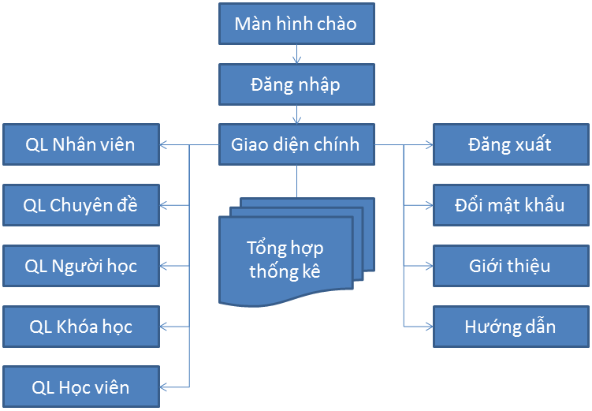
Tổ chức giao diện chức năng

Slide 4
Kế hoạch thực hiện
JDBC
DAO
Account
Main
Management
Report
Lập trình CSDL
Mô hình CSDL theo mô hình DAO
Đăng nhập/xuất/mật khẩu
Xây dựng cửa sổ chính
Các chức năng quản lý
Thống kê

Slide 5
Mô hình ứng dụng của chức năng quản lý
Graphic User Interface
Entity
Controller
Entity
DAO
SQL
Table

Slide 6
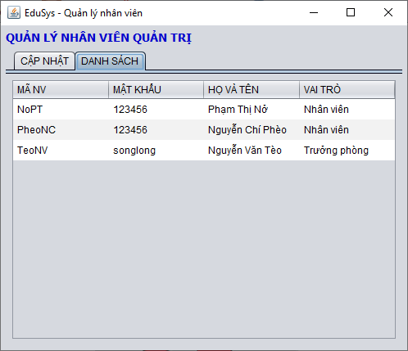
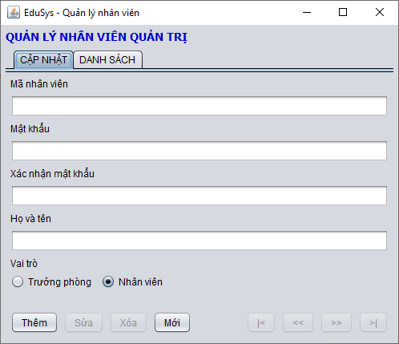
Quản lý nhân viên
NhanVienDAO

Slide 7
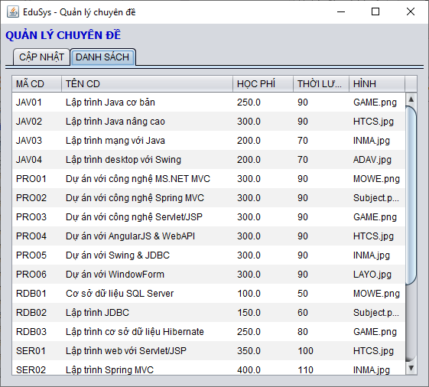
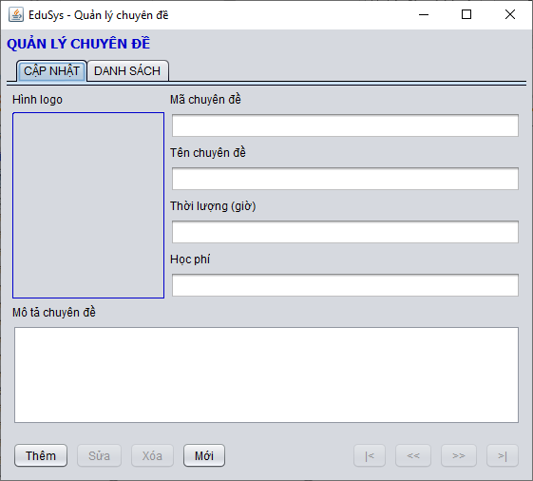
Quản lý chuyên đề
?
ChuyenDeDAO

Slide 8
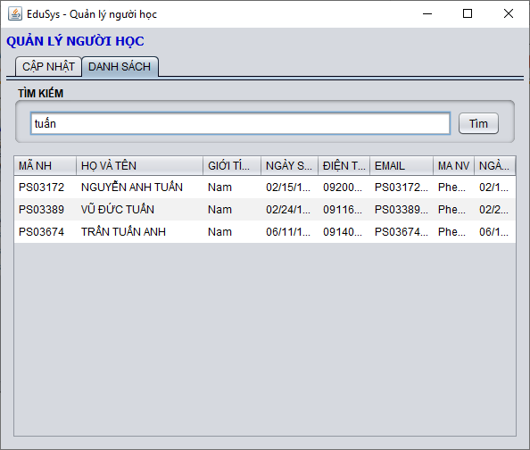
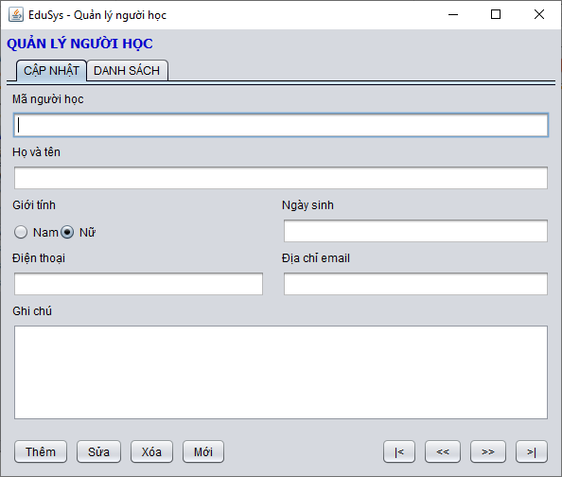
Quản lý người học
?
NguoiHocDAO

Slide 9
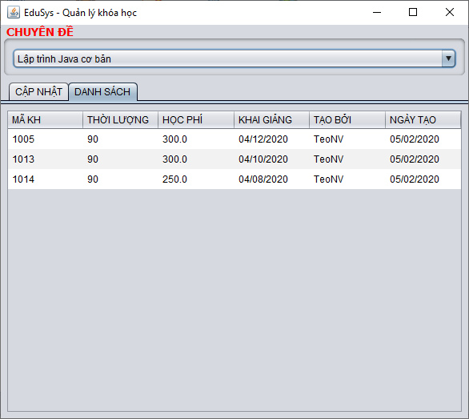
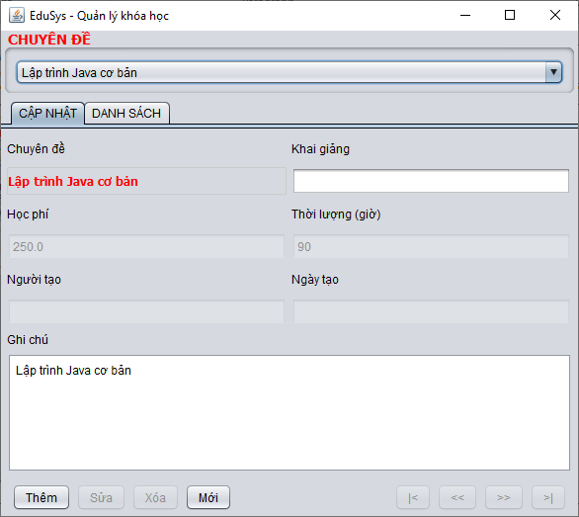
Quản lý khóa học
?
KhoaHocDAO

Slide 10
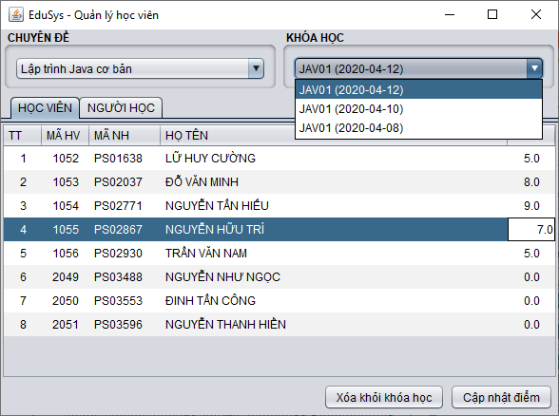
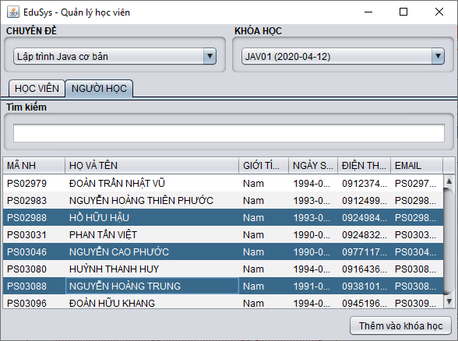
Quản lý học viên
?
?
?
?
?
HocVienDAO

Slide 11

Tổng kết
Lập trình của sổ NhanVienJDialog
Xử lý hình của ChuyenDeJDialog
Xử lý tìm kiếm với NguoiHocJDialog
Xử lý ComboBox của KhoaHocJDialog
Lập trình quản lý học viên

Slide 12



Cảm ơn

